Slide 1

Python – Exercice Pyhelp
➔ Vidéo (18 min) ~1h45 par Frédéric Guérin

Slide 2
Objectifs
Mettre en pratique plusieurs des techniques et concepts vues dans les exercices précédents.
Regex
Évaluation de code à la volée (eval, exec)
Contrôle du contexte d’exécution

Slide 3
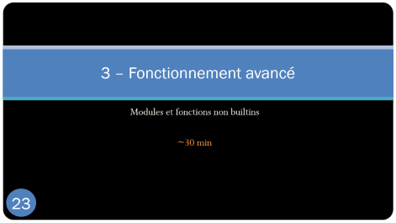

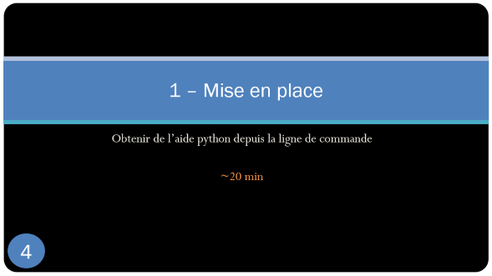





Plan

Slide 4
1 – Mise en place
Obtenir de l’aide python depuis la ligne de commande
~20 min

Slide 5
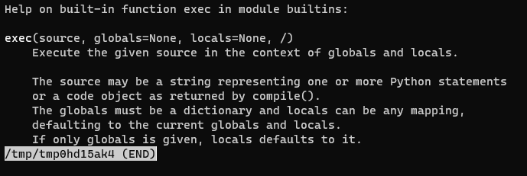

Rappel: help
Dans l’invite Python, la fonction builtin help permet d’obtenir de l’aide sur à peu près n’importe quel objet.
NB Il faut appuyer sur Q pour quitter l’aide.

Slide 6
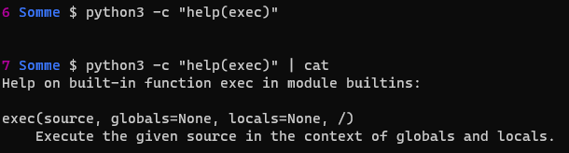
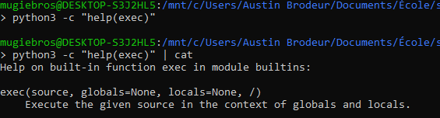
1.1 – Obtenir de l’aide sur la ligne de commande
Il est cependant un peu embêtant de devoir ouvrir une invite python simplement pour obtenir de l’aide sur un truc. Est-ce qu’on ne pourrait pas le faire à partir de la ligne de commande ?
Avec et sans redirection
Avec et sans redirection
Votre saisie

Slide 7
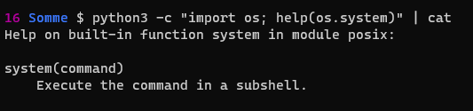

1.2 – Et os.system ?
Pour obtenir de l’aide sur les fonctions builtins, la technique précédente va assez bien, mais qu’en est-il pour une fonction appartenant à un module en particulier? Il faut d’abord importer le module…
Votre saisie

Slide 8
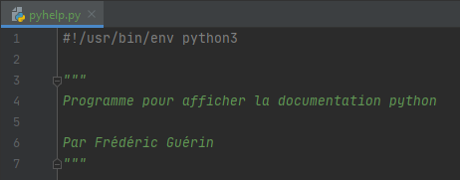
Pyhelp
Plutôt que d’entrer les commandes précédentes à la main, on va se créer un script pyhelp qui permet d’obtenir de l’aide sur une fonction Python de n’importe quel module à partir de la ligne de commande.

Slide 9
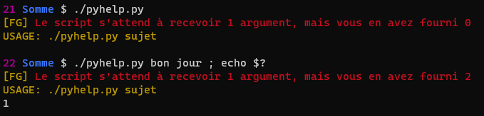
Un Argument requis
Ce script s’attend à recevoir très exactement 1 argument, sinon il affiche un message d’erreur comme ceci:
Le message d’erreur s’affiche en rouge.
L’usage en jaune
Vos initiales en jaune devant le message d’erreur
L’exit code est 1

Slide 10
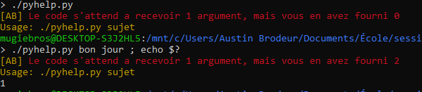
1.3 – Un argument requis sinon erreur
Votre saisie comme à la diapo précédente.
Votre saisie

Slide 11

Versionnez

Slide 12
2 – Fonctionnement de base
Obtenir de l’aide sur une commande builtin
~40 min

Slide 13
Validation de l’argument
L’argument de la commande doit être composé uniquement de lettres majuscules ou minuscules, de chiffres, de soulignements, le tout possiblement séparé par des points. Si un seul point est présent, il peut être à la fin.
Acceptable:
10
exec
os.system
math.sqrt
os.path.join
os.
Inacceptable
eval(10)
2 + 3
os..system
.eval
os.system.
.

Slide 14
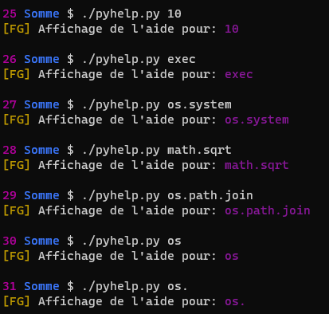
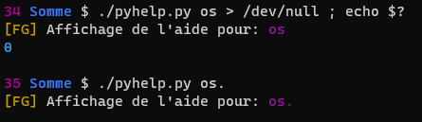
Arguments acceptables
Quand l’argument est acceptable, on affiche une notification:
Sur stderr (mais exit code 0)
Avec vos initiales en jaune
Un message en blanc
Et le sujet de l’aide en magenta.

Slide 15
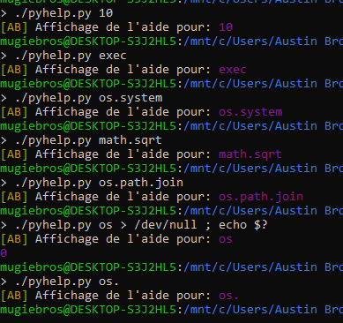
2.1 – Arguments acceptables ➔ OK
Votre saisie comme à la diapo précédente.
Votre saisie

Slide 16
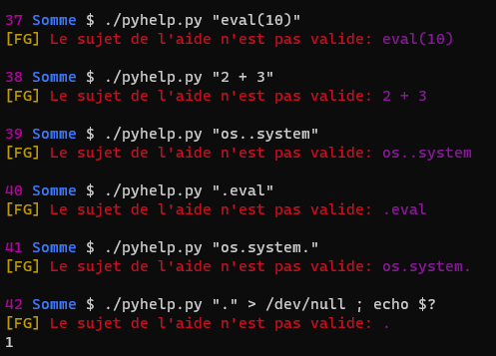
Arguments inacceptables
Quand l’argument est inacceptable, on affiche un message d’erreur:
Sur stderr (avec exit code 1)
Avec vos initiales en jaune
Un message en rouge
Et le sujet de l’aide en magenta.

Slide 17
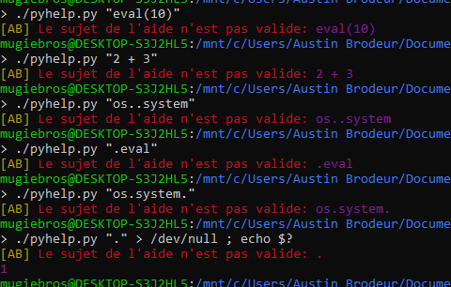
2.2 – Arguments inacceptables ➔ Erreur
Votre saisie comme à la diapo précédente.
Votre saisie

Slide 18
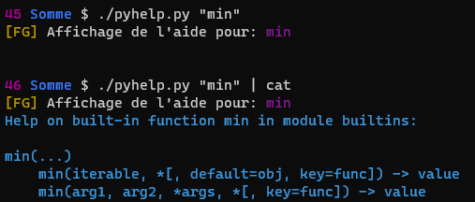
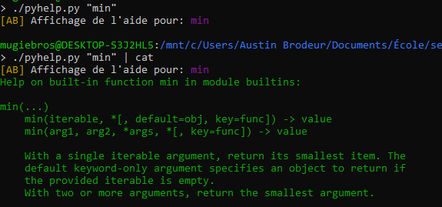
2.3 – Aide sur une commande builtin
Le script permet d’obtenir de l’aide sur n’importe quelle commande builtin.
Avec la redirection, l’aide s’affiche sur stdout, préférablement dans une couleur de votre choix.
Votre saisie

Slide 19
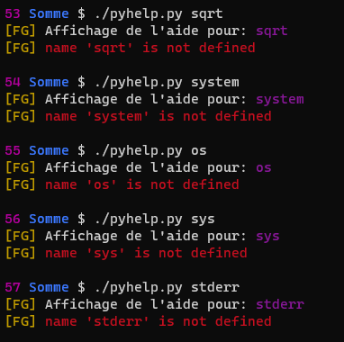
Aide sur une commande non builtin
Si la commande n’est pas définie, on affiche un message d’erreur, en rouge, précédé de vos initiales en jaune.

Slide 20
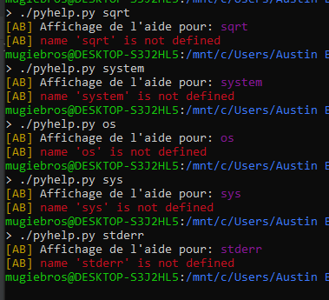
2.4 – Commandes non builtins ➔ Erreur
Votre saisie comme à la diapo précédente.
Votre saisie

Slide 21
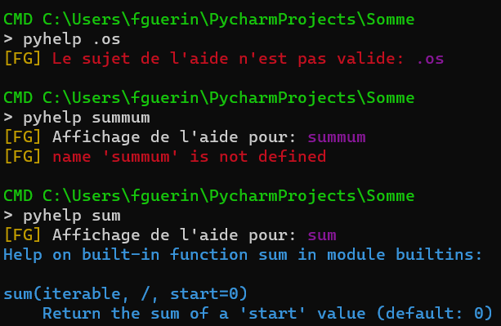
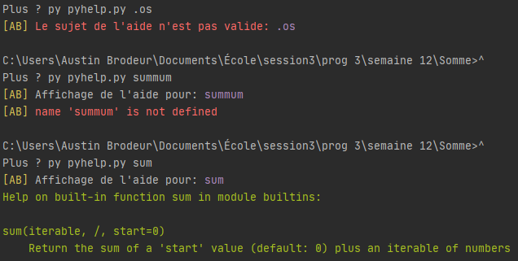
2.5 – Fonctionnement sous Windows
NB: La redirection n’est pas nécessaire pour afficher directement sur stdout.
Votre saisie

Slide 22
Versionnez

Slide 23
3 – Fonctionnement avancé
Modules et fonctions non builtins
~30 min

Slide 24
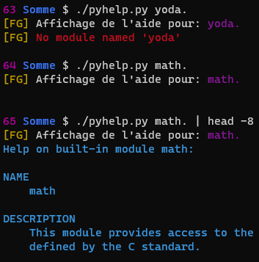
Aide sur un module
Si l’argument se termine par un point, alors il s’agit du nom d’un module et il faut afficher l’aide sur ce module.
Si le module n’existe pas, on affiche un message d’erreur.

Slide 25
3.1 – Aide modulaire
Votre saisie comme à la diapo précédente.
Votre saisie

Slide 26
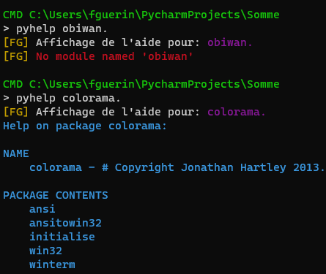
3.2 – Aide modulaire Windows
Votre saisie

Slide 27
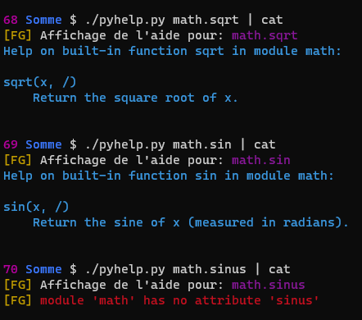
Aide sur une fonction dans un module
Si l’argument contient un point qui n’est pas à la fin, alors il s’agit d’une fonction dans ce module et il faut afficher l’aide sur cette fonction.
Si la fonction n’existe pas dans le module en question, on affiche une erreur.

Slide 28
3.3 – Aide modulo-fonctionnelle
Votre saisie comme à la diapo précédente.
Votre saisie

Slide 29
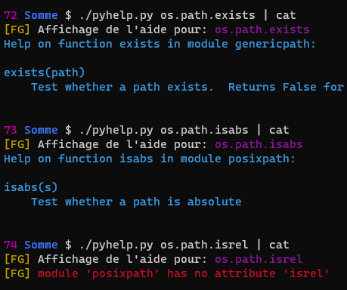
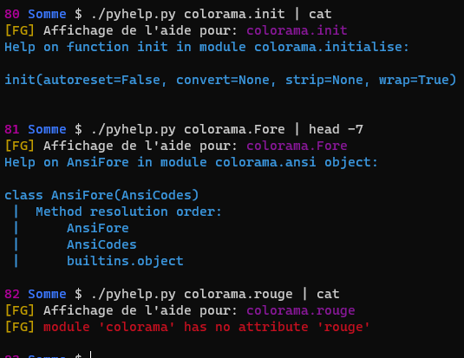
Autre exemples

Slide 30
3.4 – Autres exemples (deux saisies)
Vos saisies
Comme à la diapo précédente

Slide 31
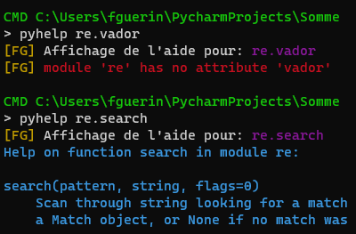
3.5 – Aide modulo-fonctionnelle Windows
Votre saisie

Slide 32
Versionnez

Slide 33
4 – Conclusion et remise
-
~5 min

Slide 34
Conclusion
Nous avons codé un script qui permet d’obtenir rapidement de l’aide sur la ligne de commande pour à peu près n’importe quelle fonction ou module python (installé) builtins ou pas.
Le script est sécuritaire parce qu’il prévient l’injection de code en filtrant les entrées possibles de manière très serrées.
La manière la plus simple de filtrer est d’utiliser les regex. On peut utiliser les groupes pour départager le nom du module de celui de la fonction. L’argument de la commande help doit être évaluée à la volée. On peut utiliser eval ou exec pour ce faire. Appeler os.system offre moins de contrôle et il est superflu de démarrer un second interpréteur python dans ce cas.

Slide 35
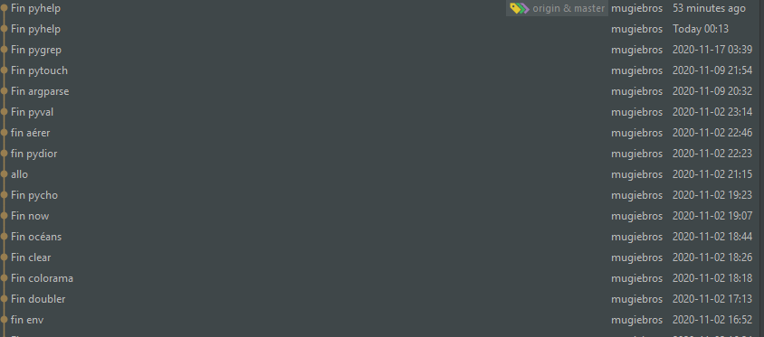
Historique Git
Saisissez ci-dessous votre historique Git (max 10-15 derniers commits), incluant nom et timestamp des commettants.

Slide 36
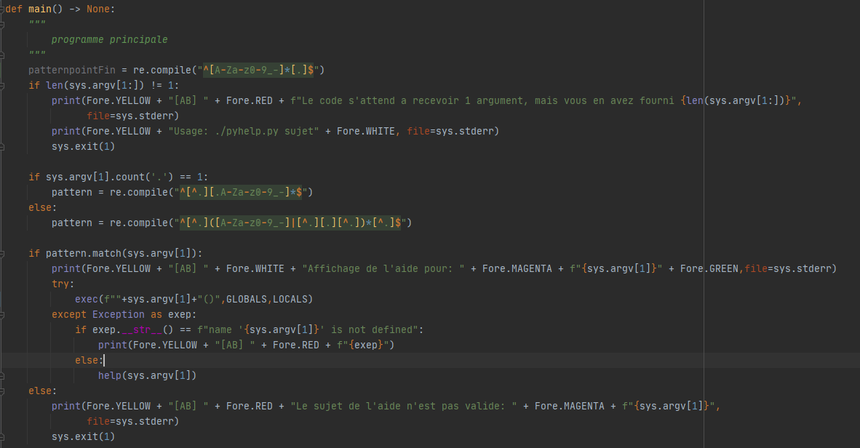
Code
Votre main
Faites une saisie de votre fonction main ou ce qui en tient lieu.

Slide 37
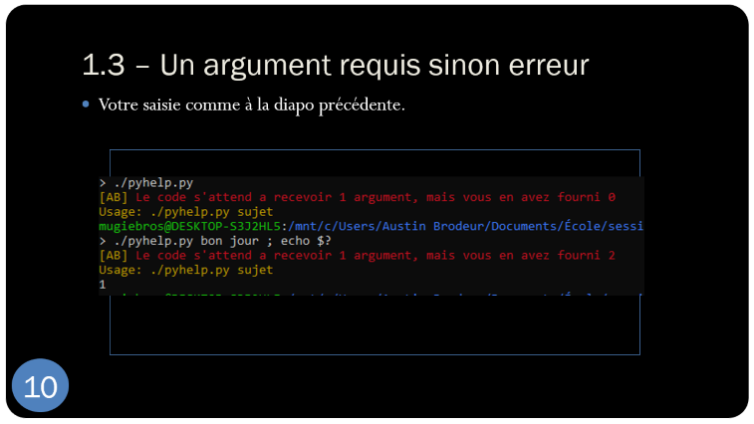
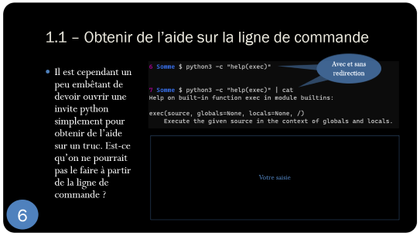
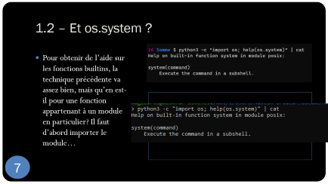
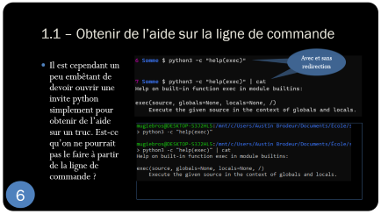
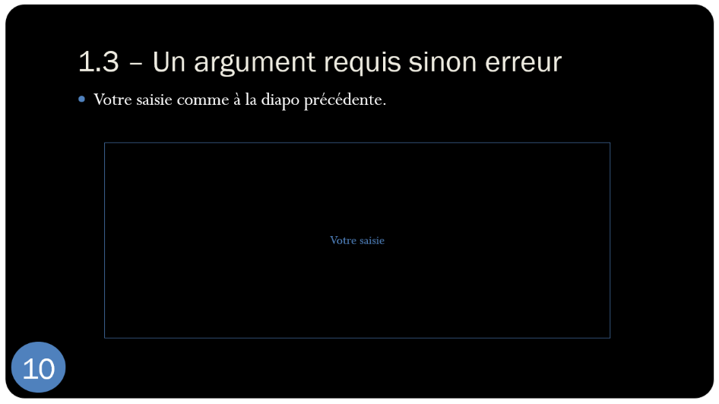
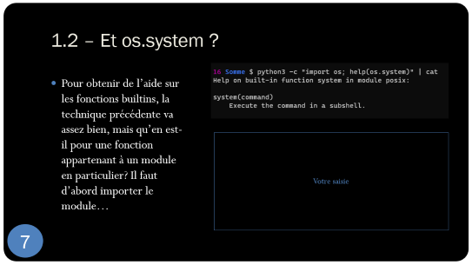
Validation (mise en place)

Slide 38
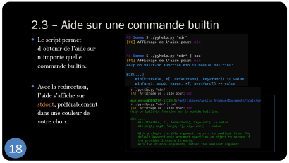
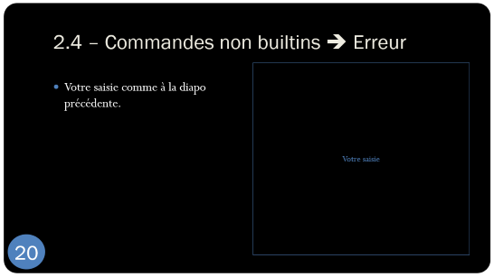
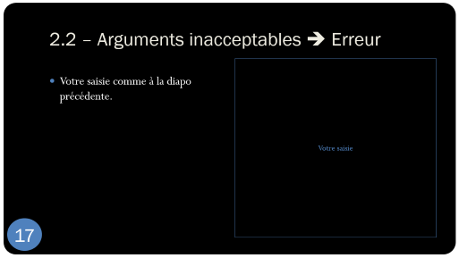
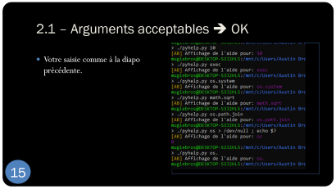
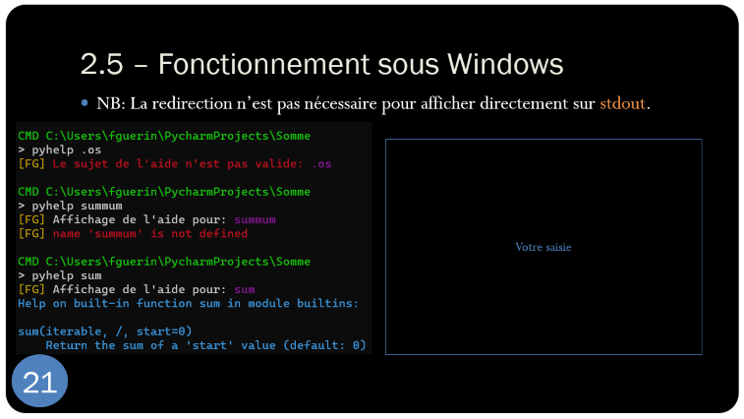
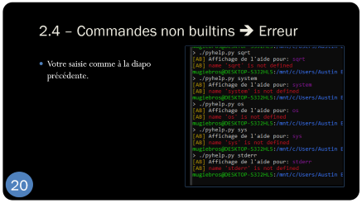
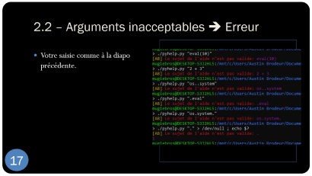
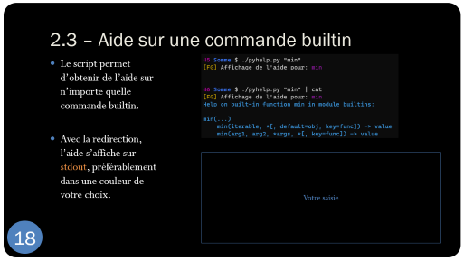
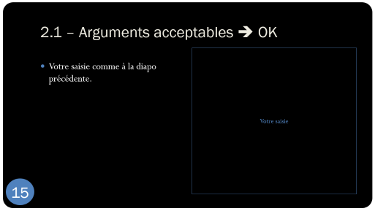
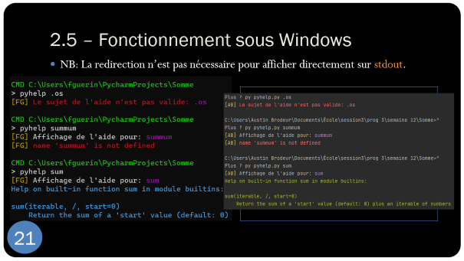
Validation (fonctionnement de base)

Slide 39
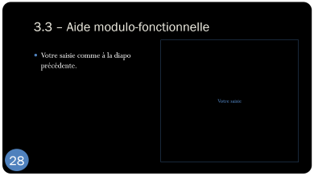
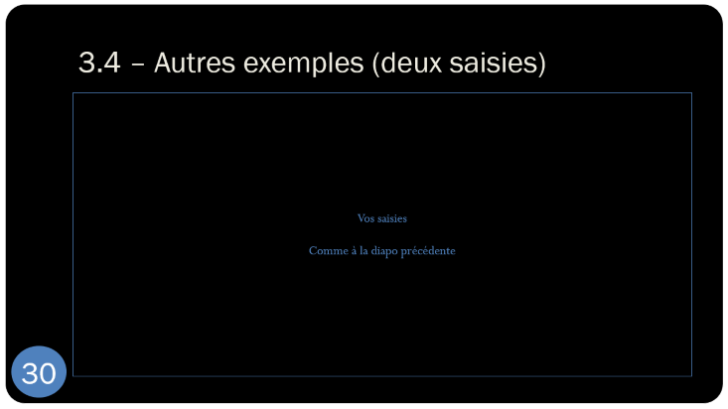
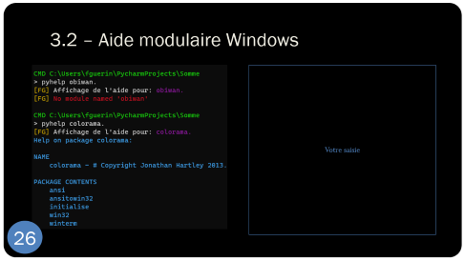
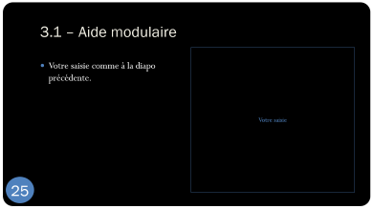
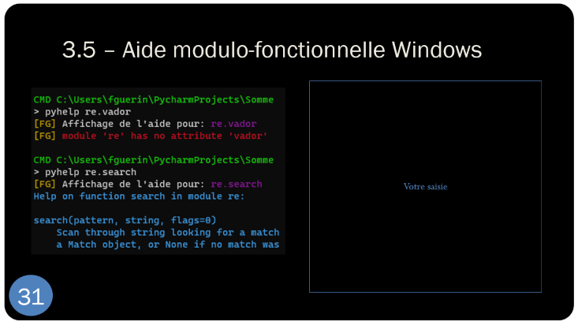

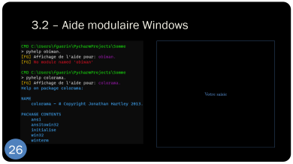



Validation (fonctionnement avancé)

Slide 40
Auto-évaluation et remise
Procédez à votre auto-évaluation avec la grille ➔
Remettez cet exercice sur LEA (PPT + Code) avec en commentaire votre note sur 10 et le temps nécessaire pour réaliser l’exercice.
Quoi | Pointage | Vos points
1 – Mise en place | 1½ | 1,5
2 – Base | 5 | 5
3 – Avancé | 3½ | 0
TOTAL | 10 | 6,5

Slide 41
Fin
-

